Slide 1



LỚP
12
HÌNH HỌC
Chương 2: MẶT NÓN, MẶT TRỤ, MẶT CẦU
Bài 1: KHÁI NIỆM VỀ MẶT TRÒN XOAY (TT)
III
MẶT TRỤ TRÒN XOAY
BÀI TẬP TỰ LUẬN
BÀI TẬP TRẮC NGHIỆM
Notes:
Hiệu ứng chưa đồng nhất và hợp lí. Nên để khung xuất hiện trước.

Slide 2
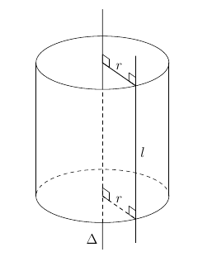
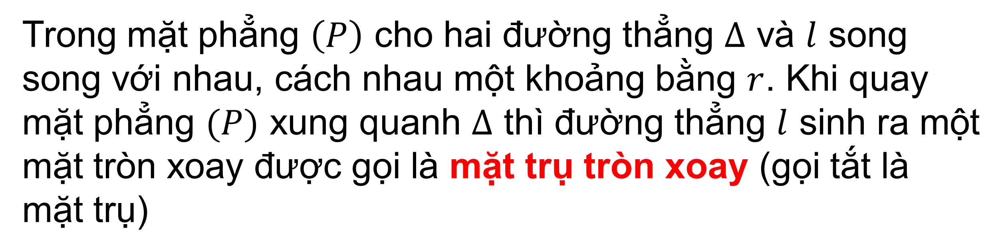
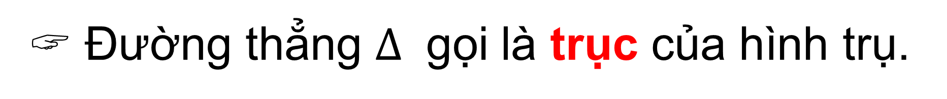
III
MẶT TRỤ TRÒN XOAY
1. ĐỊNH NGHĨA
Trong mặt phẳng $\left(P\right)$ cho hai đường thẳng $∆$ và $l$ song song với nhau, cách nhau một khoảng bằng $r$. Khi quay mặt phẳng $(P)$ xung quanh $∆$ thì đường thẳng $l$ sinh ra một mặt tròn xoay được gọi là mặt trụ tròn xoay (gọi tắt là mặt trụ)
 Đường thẳng $∆$ gọi là trục của hình trụ.
 Đường thẳng $l$ là đường sinh của hình trụ.
 $r$ là bán kính của hình trụ.
Notes:
.Nên đảo lại tử mẫu giống SGK cho HS dễ theo dõi. Chỗ nhận xét chưa đúng . Phải thay là “ Thương ….” như sách giáo khoa.
Số phức nghịch đảo không được kí hiệu là $z^{−1}$.

Slide 3
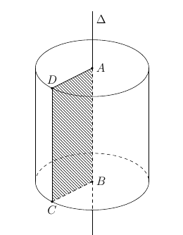
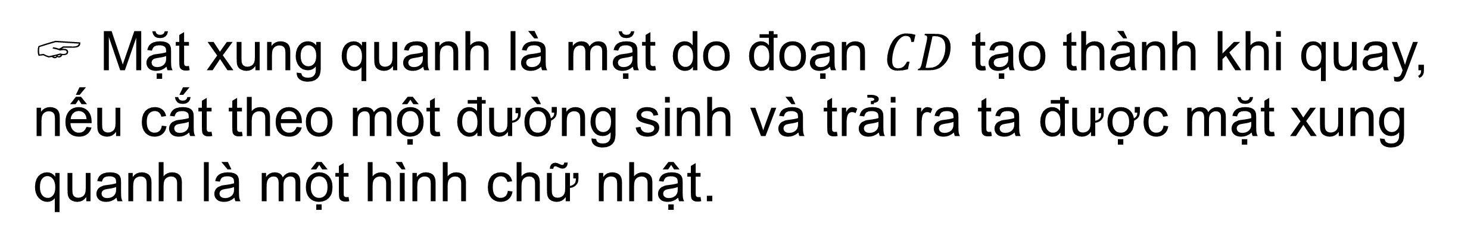
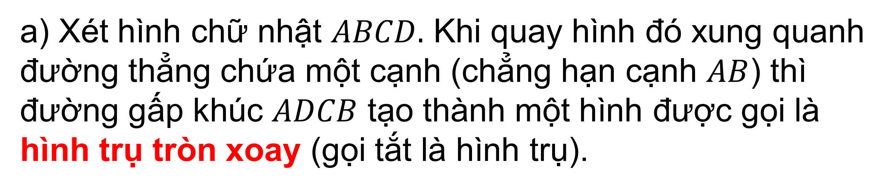
III
MẶT TRỤ TRÒN XOAY
2. HÌNH TRỤ TRÒN XOAY VÀ KHỐI TRỤ TRÒN XOAY
a) Xét hình chữ nhật $ABCD.$ Khi quay hình đó xung quanh đường thẳng chứa một cạnh (chẳng hạn cạnh $AB$) thì đường gấp khúc $ADCB$ tạo thành một hình được gọi là hình trụ tròn xoay (gọi tắt là hình trụ).
 Hai đáy là hai đường tròn $(A;AD)$ và $(B;BC)$.
 Đường sinh là đoạn $CD$.
 Mặt xung quanh là mặt do đoạn $CD$ tạo thành khi quay, nếu cắt theo một đường sinh và trải ra ta được mặt xung quanh là một hình chữ nhật.
 Chiều cao $h=AB=CD$.
b) Khối trụ tròn xoay là phần không gian được giới hạn bởi một hình trụ và kể cả hình trụ đó.
Notes:
.Nên đảo lại tử mẫu giống SGK cho HS dễ theo dõi. Chỗ nhận xét chưa đúng . Phải thay là “ Thương ….” như sách giáo khoa.
Số phức nghịch đảo không được kí hiệu là $z^{−1}$.

Slide 4
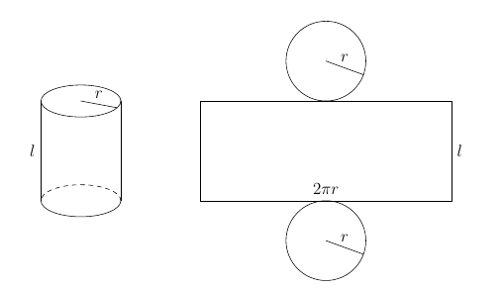
III
MẶT TRỤ TRÒN XOAY
3. CÔNG THỨC TÍNH DIỆN TÍCH HÌNH TRỤ, THỂ TÍCH KHỐI TRỤ
a) Diện tích xung quanh của hình trụ
$$S_{xq}=2πrl$$
b) Diện tích toàn phần của hình trụ
$$S_{tp}=S_{xq}+2.S_{đáy}=2πrl+2πr^{2}$$
c) Thể tích của khối trụ
$V=S_{đáy}.chiều cao=$ $πr^{2}h$.
Notes:
.Nên đảo lại tử mẫu giống SGK cho HS dễ theo dõi. Chỗ nhận xét chưa đúng . Phải thay là “ Thương ….” như sách giáo khoa.
Số phức nghịch đảo không được kí hiệu là $z^{−1}$.

Slide 5
III
MẶT TRỤ TRÒN XOAY
VÍ DỤ 1:
Cho hình trụ có hình tròn đáy có bán kính $r=a,$ có chiều cao $h=a\sqrt{3}.$ Tính diện tích xung quanh, diện tích toàn phần của hình trụ và thể tích của khối trụ theo $a.$
Bài giải
● Diện tích xung quanh $S_{xq}=2πrh=2\sqrt{3}πa^{2}$.
● Diện tích toàn phần $S_{tp}=S_{xq}+2.S_{đáy}=2\sqrt{3}πa^{2}+2πa^{2}$= $(2\sqrt{3}+2)πa^{2}$.
● Thể tích $V=πr^{2}.h=πa^{2}.a\sqrt{3}=\sqrt{3}πa^{3}$.
Notes:
.Nên đảo lại tử mẫu giống SGK cho HS dễ theo dõi. Chỗ nhận xét chưa đúng . Phải thay là “ Thương ….” như sách giáo khoa.
Số phức nghịch đảo không được kí hiệu là $z^{−1}$.

Slide 6
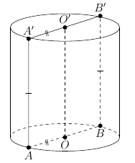
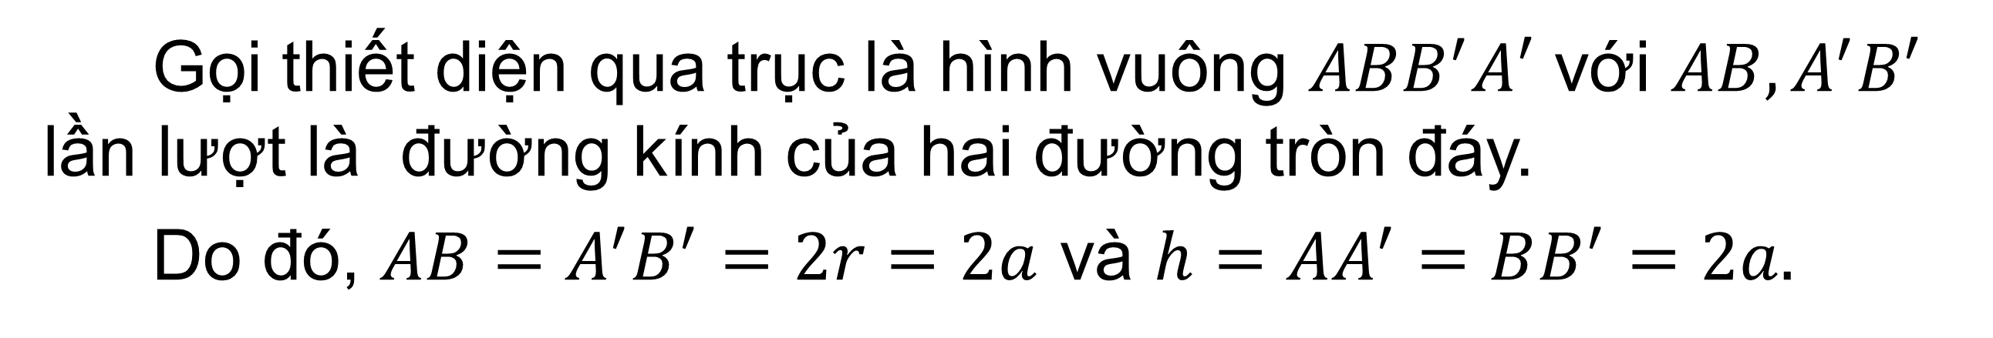
III
MẶT TRỤ TRÒN XOAY
VÍ DỤ 2:
Cho hình trụ có hình tròn đáy có bán kính $r=a,$ có thiết diện qua trục là một hình vuông$.$ Tính diện tích xung quanh, diện tích toàn phần của hình trụ và thể tích của khối trụ theo $a.$
Bài giải
Gọi thiết diện qua trục là hình vuông $ABB^{′}A′$ với $AB, A^{′}B′$ lần lượt là đường kính của hai đường tròn đáy.
Do đó, $AB=A^{′}B^{′}=2r=2a$ và $h=AA^{′}=BB^{′}=2a.$
● Diện tích xung quanh $S_{xq}=2πrh=4πa^{2}$.
● Diện tích toàn phần $S_{tp}=2πrh+2πr^{2}$= $6πa^{2}$.
● Thể tích $V=πr^{2}h$= $2πa^{3}$.
Notes:
.Nên đảo lại tử mẫu giống SGK cho HS dễ theo dõi. Chỗ nhận xét chưa đúng . Phải thay là “ Thương ….” như sách giáo khoa.
Số phức nghịch đảo không được kí hiệu là $z^{−1}$.

Slide 7
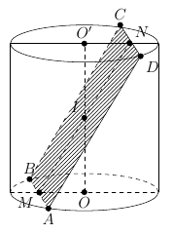
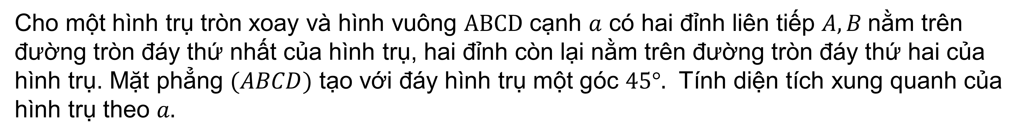
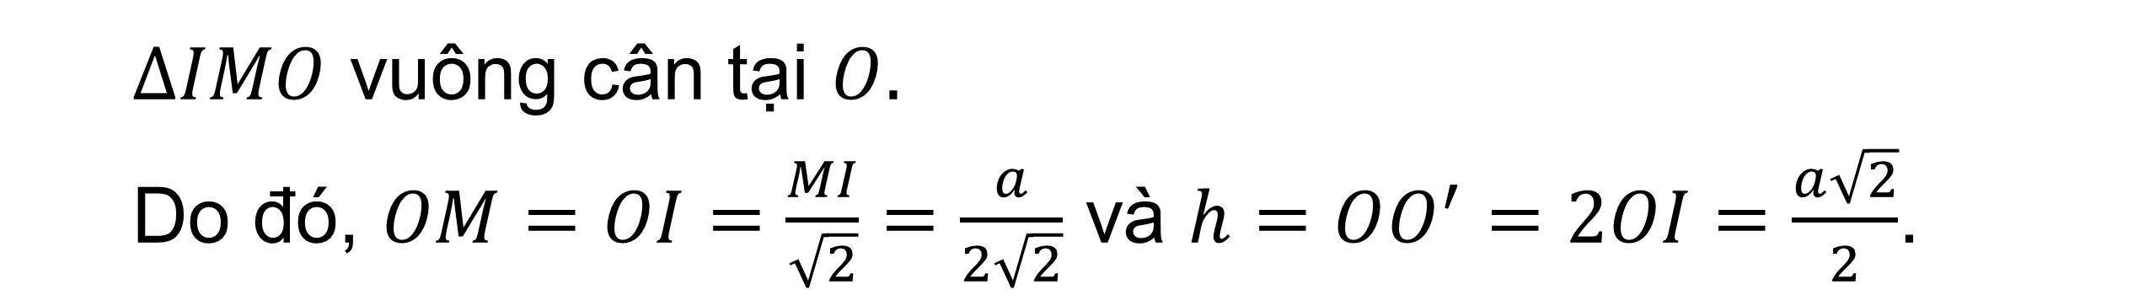
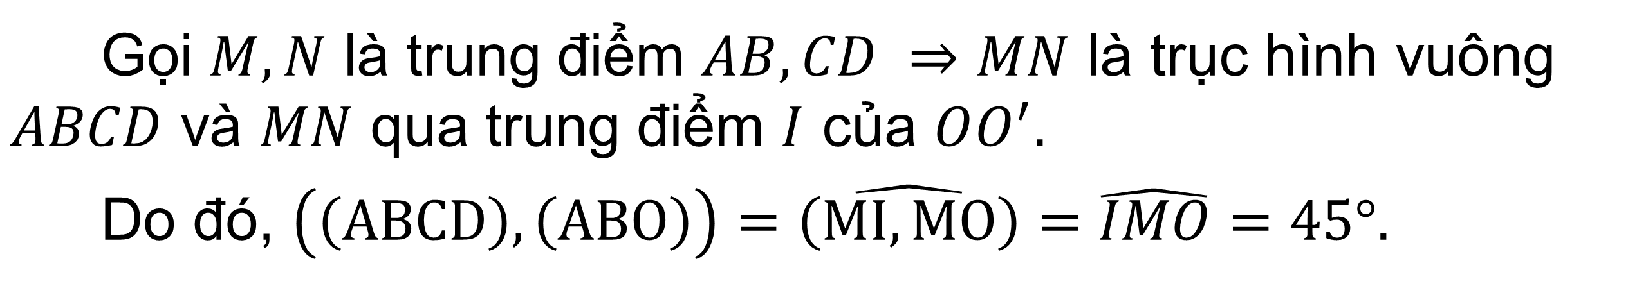
III
MẶT TRỤ TRÒN XOAY
VÍ DỤ 3:
Cho một hình trụ tròn xoay và hình vuông $ABCD$ cạnh $a$ có hai đỉnh liên tiếp $A, B$nằm trên đường tròn đáy thứ nhất của hình trụ, hai đỉnh còn lại nằm trên đường tròn đáy thứ hai của hình trụ. Mặt phẳng $(ABCD)$ tạo với đáy hình trụ một góc $45°.$ Tính diện tích xung quanh của hình trụ theo $a.$
Bài giải
Gọi $M,N$ là trung điểm $AB,CD ⇒MN$ là trục hình vuông $ABCD$ và $MN$ qua trung điểm $I$ của $OO^{′}.$
Do đó, $\left(\left(ABCD\right),\left(ABO\right)\right)=\hat{\left(MI,MO\right)}=\hat{IMO}=45°.$
$∆IMO$ vuông cân tại $O.$
Do đó, $OM=OI=\frac{MI}{\sqrt{2}}=\frac{a}{2\sqrt{2}}$ và $h=OO^{′}=2OI=\frac{a\sqrt{2}}{2}$.
$∆MOA$ vuông tại $M$ $⇒r=OA=\sqrt{{OM}^{2}+{AM}^{2}}=a\sqrt{6}.$
● Diện tích xung quanh $S_{xq}=2πrh=$ $\frac{π\sqrt{3}}{2}a^{2}$
Notes:
.Nên đảo lại tử mẫu giống SGK cho HS dễ theo dõi. Chỗ nhận xét chưa đúng . Phải thay là “ Thương ….” như sách giáo khoa.
Số phức nghịch đảo không được kí hiệu là $z^{−1}$.

Slide 8





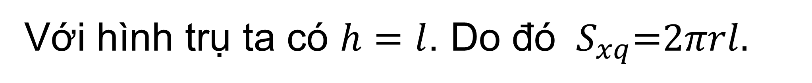
BÀI TẬP TRẮC NGHIỆM
Câu 1.
Cho hình trụ $(T)$ có chiều cao $h$, độ dài đường sinh $l,$ bán kính đáy $r$. Kí hiệu $S_{xq}$ là diện tích xung quanh của $\left(T\right).$ Khẳng định nào sau đây là đúng?
$$\text{A}\text{.}{ S}_{xq}\text{=}πrh\text{.}$$
B
$$\text{C}\text{.}{ S}_{xq}\text{=}2πr^{2}h\text{.}$$
$$\text{D}\text{.}{ S}_{xq}\text{=}πrl\text{.}$$
$$\text{B}\text{.}{ S}_{xq}\text{=}2πrl\text{.}$$
Bài giải
Với hình trụ ta có $h=l$. Do đó ${ S}_{xq}\text{=}\text{2}πrl.$
$$\text{Ch}\text{ọ}\text{n} \text{B}\text{.}$$
Notes:
Giữ lại từ các hiệu ứng 4. Các hiệu ứng dùng đồng nhất từ trái sang phải.
Viết $\overline{z}$ sai ở hiệu ứng 5.
Tách hiệu ứng 6 thảnh 2 hiệu ứng.

Slide 9
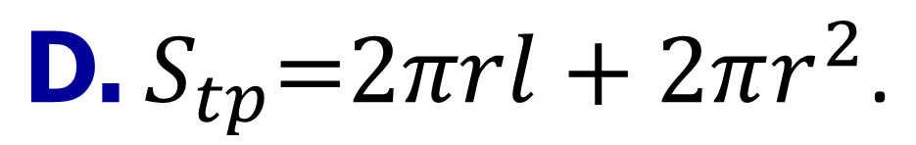

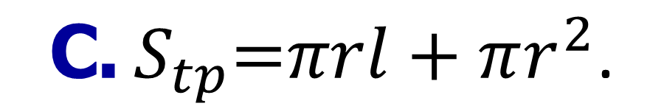
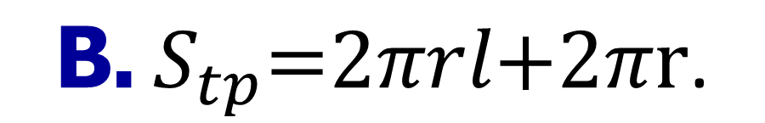

BÀI TẬP TRẮC NGHIỆM
Câu 2.
Cho hình trụ $(T)$ có chiều cao $h$, độ dài đường sinh $l,$ bán kính đáy $r$. Kí hiệu $S_{tp}$ là diện tích toàn phần của $\left(T\right).$ Khẳng định nào sau đây là đúng?
$$\text{A}\text{.}{ S}_{tp}\text{=}πrh\text{.}$$
D
$$\text{B}\text{.}{ S}_{tp}\text{=}2πrl\text{+2}π\text{r}\text{.}$$
$$\text{C}\text{.}{ S}_{tp}\text{=}πrl+πr^{2}\text{.}$$
$$\text{D}\text{.}{ S}_{tp}\text{=}2πrl+2πr^{2}\text{.}$$
Bài giải
Ta có ${ S}_{tp}\text{=}{ S}_{xq}+2{ S}_{đáy}=2πrl+2πr^{2}.$
$$\text{Ch}\text{ọ}\text{n} \text{D}\text{.}$$
Notes:
Giữ lại từ các hiệu ứng 4. Các hiệu ứng dùng đồng nhất từ trái sang phải.
Viết $\overline{z}$ sai ở hiệu ứng 5.
Tách hiệu ứng 6 thảnh 2 hiệu ứng.

Slide 10




BÀI TẬP TRẮC NGHIỆM
Câu 3.
Cho hình trụ $(T)$ có chiều cao $h$, độ dài đường sinh $l,$ bán kính đáy $r$. Kí hiệu $V$ là thể tích của khối trụ $\left(T\right).$ Khẳng định nào sau đây là đúng?
$$\text{A}\text{.} V\text{=}\frac{1}{3}πrh\text{.}$$
B
$$\text{C}\text{.} V\text{=}πrl^{2}\text{.}$$
$$\text{D}\text{.} V\text{=}2πr^{2}h\text{.}$$
$$\text{B}\text{.} V\text{=}πr^{2}h\text{.}$$
Bài giải
Ta có $V\text{=}S_{đáy}.h=πr^{2}h\text{.}$
$$\text{Ch}\text{ọ}\text{n} \text{B}\text{.}$$
Notes:
Giữ lại từ các hiệu ứng 4. Các hiệu ứng dùng đồng nhất từ trái sang phải.
Viết $\overline{z}$ sai ở hiệu ứng 5.
Tách hiệu ứng 6 thảnh 2 hiệu ứng.

Slide 11
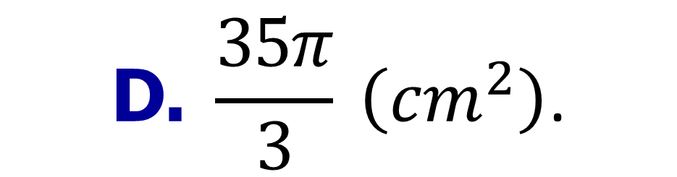
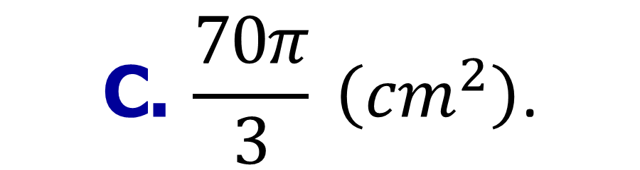


BÀI TẬP TRẮC NGHIỆM
Câu 4.
Một hình trụ bán kính đáy $r=5$ cm, chiều cao $h=7$ cm. Diện tích xung quanh của hình trụ này là
$$\text{A}\text{.} 35π \left({cm}^{2}\right).$$
B
$$\text{C}\text{.} \frac{70π}{3} \left({cm}^{2}\right)\text{.}$$
$$\text{D}\text{.} \frac{35π}{3} \left({cm}^{2}\right)\text{.}$$
$$\text{B}\text{.} 70π \left({cm}^{2}\right)\text{.}$$
Bài giải
Ta có $S_{xq}=2πrh=2π.7.5=70π \left({cm}^{2}\right)\text{.}$
$$\text{Ch}\text{ọ}\text{n} \text{B}\text{.}$$
Notes:
Giữ lại từ các hiệu ứng 4. Các hiệu ứng dùng đồng nhất từ trái sang phải.
Viết $\overline{z}$ sai ở hiệu ứng 5.
Tách hiệu ứng 6 thảnh 2 hiệu ứng.

Slide 12





BÀI TẬP TRẮC NGHIỆM
Câu 5.
Một hình trụ bán kính đáy $r=a$ , độ dài đường sinh $l=2a$. Diện tích toàn phần của hình trụ này là
A
$$\text{D}\text{.} 5πa^{2}\text{.}$$
$$\text{A}\text{.} 6πa^{2}.$$
$$\text{B}\text{.} 2πa^{2}\text{.}$$
$$\text{C}\text{.} 4πa^{2}\text{.}$$
Bài giải
Ta có $S_{tp}=S_{xq}+2S_{đáy}=4πa^{2}\text{+}2πa^{2}$ $=6πa^{2}\text{.}$
$$\text{Ch}\text{ọ}\text{n} \text{A}\text{.}$$
Notes:
Giữ lại từ các hiệu ứng 4. Các hiệu ứng dùng đồng nhất từ trái sang phải.
Viết $\overline{z}$ sai ở hiệu ứng 5.
Tách hiệu ứng 6 thảnh 2 hiệu ứng.

Slide 13





BÀI TẬP TRẮC NGHIỆM
Câu 6.
Quay hình vuông $ABCD$ cạnh $a$ xung quanh một cạnh. Thể tích của khối trụ được tạo thành là
$$\text{A}\text{.} \frac{1}{3}πa^{3}.$$
C
$$\text{D}\text{.} 3πa^{3}\text{.}$$
$$\text{B}\text{.} 2πa^{3}\text{.}$$
$$\text{C}\text{.} πa^{3}\text{.}$$
Bài giải
Khi quay hình vuông $ABCD$ cạnh $a$ xung quanh một cạnh ta được khối trụ có $r=h=a.$
Ta có $V=πr^{2}h=πa^{3}\text{.}$
$$\text{Ch}\text{ọ}\text{n} \text{C}\text{.}$$
Notes:
Giữ lại từ các hiệu ứng 4. Các hiệu ứng dùng đồng nhất từ trái sang phải.
Viết $\overline{z}$ sai ở hiệu ứng 5.
Tách hiệu ứng 6 thảnh 2 hiệu ứng.

Slide 14





BÀI TẬP TRẮC NGHIỆM
Câu 7.
Khối trụ có chiều cao $h=3$ cm và bán kính đáy $r=2$ cm thì có thể tích bằng
A
$$\text{A}\text{.} 12π {cm}^{3}$$
$$\text{B}\text{.} 4π{ cm}^{3}\text{.}$$
$$\text{C}\text{.} 6π{ cm}^{3}\text{.}$$
$$\text{D}\text{.} 18π {cm}^{3}\text{.}$$
Bài giải
Ta có $V=πr^{2}h=π{.2}^{2}.3=12{π cm}^{3}\text{.}$
$$\text{Ch}\text{ọ}\text{n} \text{A}\text{.}$$
Notes:
Giữ lại từ các hiệu ứng 4. Các hiệu ứng dùng đồng nhất từ trái sang phải.
Viết $\overline{z}$ sai ở hiệu ứng 5.
Tách hiệu ứng 6 thảnh 2 hiệu ứng.

Slide 15




BÀI TẬP TRẮC NGHIỆM
Câu 8.
Bên trong một lon sữa hình trụ có đường kính đáy bằng chiều cao và bằng $1 dm.$ Thể tích thực của lon sữa đó bằng
$$\text{B}\text{.} \frac{π}{2}{ dm}^{3}\text{.}$$
$$\text{C}\text{.} \frac{π}{4}{ dm}^{3}\text{.}$$
$$\text{A}\text{.} 2π {dm}^{3}$$
C
$$\text{D}\text{.} π {dm}^{3}\text{.}$$
Bài giải
Ta có $V=πr^{2}h=π{.(\frac{1}{2})}^{2}.1=\frac{π}{4}{ dm}^{3}\text{.}$
$$\text{Ch}\text{ọ}\text{n} \text{C}\text{.}$$
Notes:
Giữ lại từ các hiệu ứng 4. Các hiệu ứng dùng đồng nhất từ trái sang phải.
Viết $\overline{z}$ sai ở hiệu ứng 5.
Tách hiệu ứng 6 thảnh 2 hiệu ứng.

Slide 16
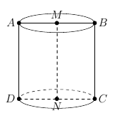





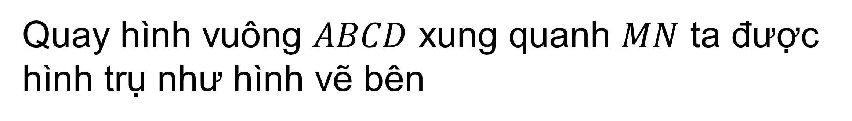
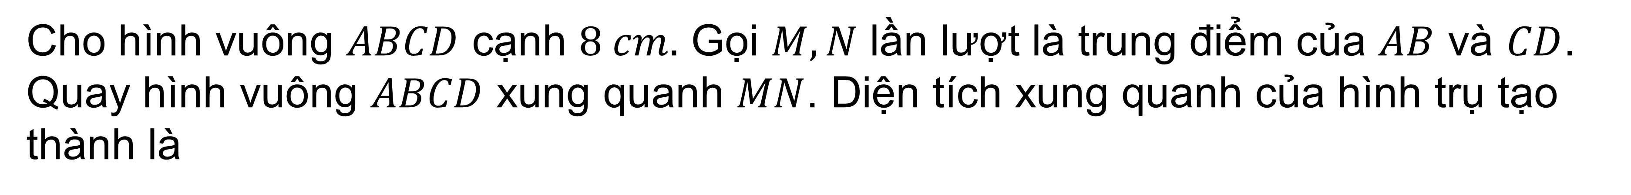
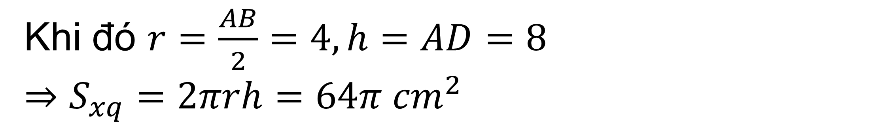
BÀI TẬP TRẮC NGHIỆM
Câu 9.
Cho hình vuông $ABCD$ cạnh $8 cm.$ Gọi $M,N$ lần lượt là trung điểm của $AB$ và $CD$. Quay hình vuông $ABCD$ xung quanh $MN$. Diện tích xung quanh của hình trụ tạo thành là
A
$$\text{B}\text{.} 32π {cm}^{2}\text{.}$$
$$\text{C}\text{.} 96π {cm}^{2}\text{.}$$
$$\text{D}\text{.} 126π {cm}^{2}\text{.}$$
$$\text{A}\text{.} 64π {cm}^{2}$$
Bài giải
Quay hình vuông $ABCD$ xung quanh $MN$ ta được hình trụ như hình vẽ bên
Khi đó $r=\frac{AB}{2}=4, h=AD=8$
$⇒S_{xq}=2πrh=64π {cm}^{2}$
$$\text{Ch}\text{ọ}\text{n} \text{A}\text{.}$$
Notes:
Giữ lại từ các hiệu ứng 4. Các hiệu ứng dùng đồng nhất từ trái sang phải.
Viết $\overline{z}$ sai ở hiệu ứng 5.
Tách hiệu ứng 6 thảnh 2 hiệu ứng.

Slide 17
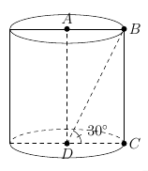





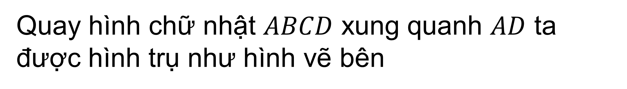
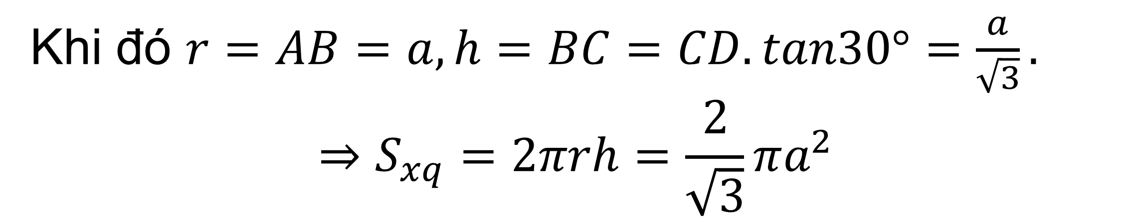
BÀI TẬP TRẮC NGHIỆM
Câu 10.
Cho hình chữ nhật $ABCD$ có $AB=a$ và góc $\hat{BDC}=30°$. Quay hình chữ nhật này xung quanh cạnh $AD.$ Diện tích xung quanh của hình trụ được tạo thành là
$$\text{C}\text{.} \frac{2}{\sqrt{3}}πa^{2}\text{.}$$
$$\text{A}\text{.} \sqrt{3}πa^{2}$$
$$\text{B}\text{.} 2\sqrt{3}πa^{2}\text{.}$$
C
$$\text{D}\text{.} πa^{2}\text{.}$$
Bài giải
Quay hình chữ nhật $ABCD$ xung quanh $AD$ ta được hình trụ như hình vẽ bên
Khi đó $r=AB=a, h=BC=CD.tan30°=\frac{a}{\sqrt{3}}.$
$$⇒S_{xq}=2πrh=\frac{2}{\sqrt{3}}πa^{2}$$
$$\text{Ch}\text{ọ}\text{n} \text{C}\text{.}$$
Notes:
Giữ lại từ các hiệu ứng 4. Các hiệu ứng dùng đồng nhất từ trái sang phải.
Viết $\overline{z}$ sai ở hiệu ứng 5.
Tách hiệu ứng 6 thảnh 2 hiệu ứng.

Slide 18
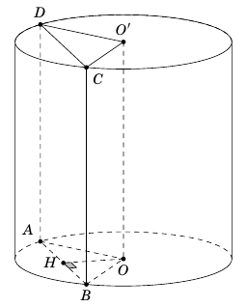





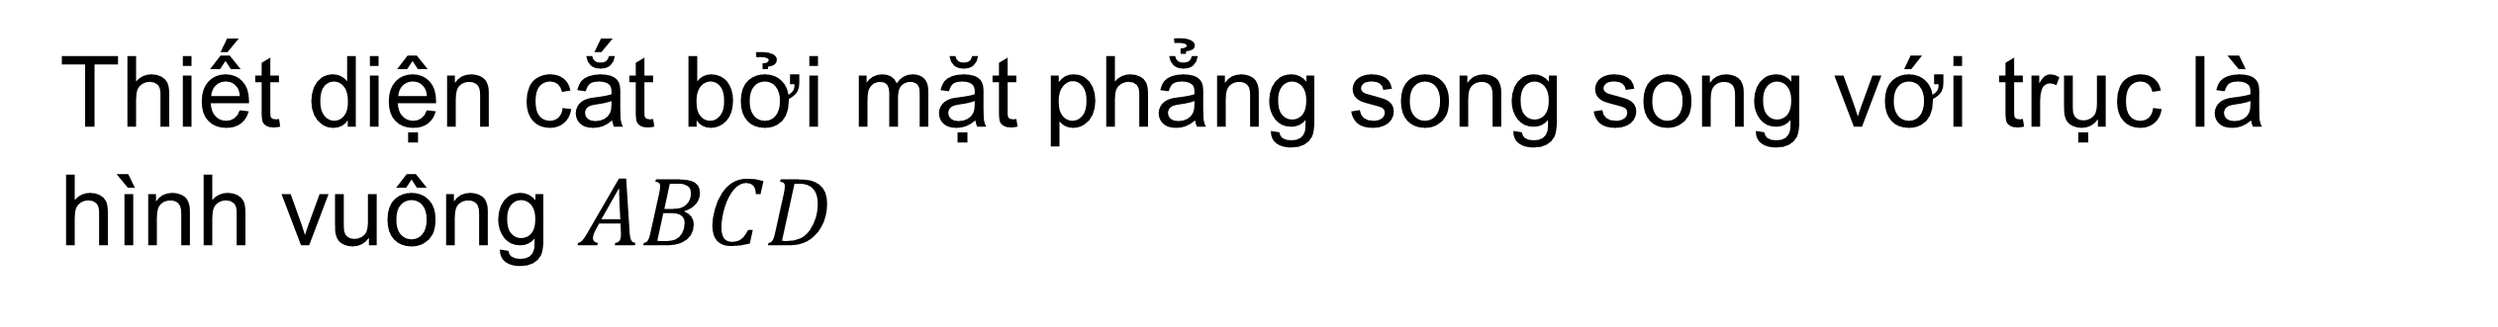
BÀI TẬP TRẮC NGHIỆM
Câu 11.
Cắt hình trụ bởi một mặt phẳng song song với trục và cách trục một khoảng bằng $\sqrt{2}$ , Thiết diện thu được là hình vuông có diện tích bằng $16.$Tính thể tích khối trụ
A
$$\text{B}\text{.} 6πa^{2}\text{.}$$
$$\text{D}\text{.} 4\sqrt{6}π\text{.}$$
$$\text{A}\text{.} 24π$$
$$\text{C}\text{.} 4π\text{.}$$
Bài giải
Thiết diện cắt bởi mặt phẳng song song với trục là hình vuông $ABCD$
Khi đó: $S_{ABCD}= {AB}^{2}=16↔AB=4→HB=2$
Và $\left(ABCD\right)$ cách trục một khoảng bằng $\sqrt{2}$ nên $OH=\sqrt{2}$
Do đó $r=OB=\sqrt{{OH}^{2}+{HB}^{2}}=\sqrt{6}$
Vậy $V=π{(\sqrt{6})}^{2}.4=24π$
$$\text{Ch}\text{ọ}\text{n} \text{A}\text{.}$$
Notes:
Giữ lại từ các hiệu ứng 4. Các hiệu ứng dùng đồng nhất từ trái sang phải.
Viết $\overline{z}$ sai ở hiệu ứng 5.
Tách hiệu ứng 6 thảnh 2 hiệu ứng.

Slide 19
TIẾT HỌC KẾT THÚC
TRÂN TRỌNG CÁM ƠN CÁC EM HỌC SINH ĐÃ THEO DÕI
Notes:
Giữ lại từ các hiệu ứng 4. Các hiệu ứng dùng đồng nhất từ trái sang phải.
Viết $\overline{z}$ sai ở hiệu ứng 5.
Tách hiệu ứng 6 thảnh 2 hiệu ứng.

